Slide 1
Wizyta uczniów Polskiej Szkoły w Ejszyszkach w Zespole Szkół Społecznych w Korlinie
Korlino 12-17 wrzesień 2011 roku

Slide 2
Wizyta uczniów Polskiej Szkoły w Ejszyszkach w Zespole Szkół Społecznych w Korlinie
W dniach 12-17 września 2011 roku w Zespole Szkół Społecznych w Korlinie gościliśmy 20- osobową grupę uczniów z Polskiej Szkoły w Ejszyszkach na Litwie. Szkoła w Korlinie już od siedmiu lat współpracuje z Polakami z Ejszyszek.
W roku bieżącym gościliśmy uczniów klas V, VI i VIII w wieku 12,13,15lat. Większość dzieci była w Polsce po raz pierwszy, co pozwoliło im znieść trudy ponad 700- kilometrowej podróży. Ejszyszki położone są w południowej części Litwy, zaledwie kilka kilometrów od Białorusi. Goście nocowali w Ośrodku „Przywodny” w Jarosławcu, a bliskość Bałtyku była dla nich dodatkową atrakcją podczas pobytu w Polsce.

Slide 3
Słupsk- Muzeum Pomorza Środkowego

Slide 4
Wizyta w Muzeum Pomorza Środkowego w Słupsku i Galerii Bursztynowej
W ramach programu pobytu goście odwiedzili Muzeum Pomorza Środkowego w Słupsku oraz Galerię Bursztynową, gdzie poznali nieco lokalną historię oraz dowiedzieli się czym jest bursztyn i w jaki sposób jest pożytkowany.
Pani Marta Maksymiuk nauczyciel historii i wos z naszej szkoły była przewodnikiem wycieczki. Opowiadała o historii Pomorza, mieszkańcach tego regionu.

Slide 5
Wizyta w Muzeum Pomorza Środkowego w Słupsku i Galerii Bursztynowej
Muzeum Pomorza Środkowego, Baszta Czarownic i oczywiście Galeria Bursztynowa – tak wiele atrakcji w jednym miejscu pozwoliło na interesujące zagospodarowanie czasu w Słupsku.

Slide 6
Słupsk, 13 września 2011 roku

Slide 7
Galeria Bursztynowa jest bardzo interesującym miejscem

Slide 9
Spotkanie z Panią Jolą Giczewską w Ustce
Po drodze do Słowińskiego Parku Narodowego goście odwiedzili Panią Jolantę Giczewską. Obecnie Pani Jola pracuje w Szkole Podstawowej nr 2 im. Kmdra Bolesława Romanowskiego w Ustce, jednak to ona wraz z Panią Barbarą Ansel podczas wspólnej pracy w Szkole Podstawowej w Korlinie wspólnie nawiązały współpracę z Ejszyszkami.
Spotkanie Pani Joli i Pani Marzeny Juchniewicz było bardzo serdeczne. (patrz zdjęcie).
Podczas spotkania z Panią Jolą mieliśmy możliwość poznania Dyrektor Szkoły Podstawowej Panią Leokadię Kuper , a także odwiedziliśmy pracownię językową i salę świetlicową w tamtejszej szkole.

Slide 10
Sala świetlicowa w Gimnazjum w Ustce

Slide 11
Pamiątkowe zdjęcie przed szkołą

Slide 12
Wycieczka do Słowińskiego Parku Narodowego
Goście z Ejszyszek wraz z uczniami klas starszych uczestniczyli w wycieczce do Słowińskiego Parku Narodowego, gdzie poznali faunę i florę chronioną przez ten Park oraz ruchome wydmy, które okazały się jedną z największych atrakcji całego pobytu w Polsce.
Pierwszym przystankiem były Kluki, gdzie jest Skansen- Muzeum Wsi Słowińskiej. Wśród zabytkowych chat odnaleźliśmy jedną, która niegdyś była zamieszkiwana przez rodzinę pochodzącą z Wileńszczyzny.

Slide 13
Wśród słowińskich chat

Slide 14
Pamiątkowe zdjęcie przed chatą rodziny pochodzącej z Wileńszczyzny

Slide 15
Wycieczka do Słowińskiego Parku Narodowego
Wizyta w Muzeum Parku Słowińskiego w Smołdzinie była bardzo interesującą. Pani przewodnik wspaniale i niezwykle interesująco opowiadała o faunie i florze SPN . Wszyscy słuchaliśmy ze szczególną uwagą, gdyż każda prelekcja zawierała zagadki i pytania, podczas których uczestnicy mogli zabłysnąć wiedzą.
Oglądając zdjęcia i rysunki z wydm goście mieli możliwość zobaczenia, co będzie ich czekać za kilka chwil, podczas spaceru na wydmach.

Slide 16
Wycieczka do Słowińskiego Parku Narodowego

Slide 17
Zagadki Pani przewodnik okazały się proste dla laureatów konkursu „Zwierzyna naszych pól i lasów”- Szymona Kołodziejczyka, Partyka Łodeja i Szymona Banasika.

Slide 18
Każda wiadomość o Słowińskim Parku Narodowym była wysłuchana z ogromnym zainteresowaniem.

Slide 19
Wycieczka do Słowińskiego Parku Narodowego
Niepewne warunki atmosferyczne podczas tej wycieczki napawały obawą opiekunów co do możliwości zwiedzenia wydm. Jednak gdy dzieci dotarły do pierwszej wydmy na szlaku i zobaczyły ogrom piasku wiadomym stało się, że nikt nie zdoła ich powstrzymać przed osiągnięciem celu wycieczki- dotarciem do brzegu Morza Bałtyckiego.

Slide 20
Wycieczka do Słowińskiego Parku Narodowego
I kto nas teraz dogoni?

Slide 21
Wspaniała wycieczka

Slide 22
Cóż za widok, do Morza coraz bliżej….

Slide 23
Osiągnęliśmy cel

Slide 24
Słowiński Park Narodowy- wydmy
Spacer po wydmach został ukoronowany około godzinnym pobytem na plaży i możliwością obserwacji sztormu na Bałtyku. Zachwytom nie było końca.

Slide 25
Słowiński Park Narodowy- wydmy
Jesteśmy nad Morzem Bałtyckim!

Slide 26
Chwila odpoczynku nad Bałtykiem

Slide 27
Chwila odpoczynku nad Bałtykiem

Slide 28
Próba sił- wiatr czy my?

Slide 29
Czas wracać…

Slide 30
Daleko jeszcze????

Slide 31
W Szkole w Korlinie
Dzięki wspólnym wycieczkom uczniowie z naszej szkoły oraz goście z Ejszyszek nawiązali ze sobą świetny kontakt, co zostało przypieczętowane wspólnie spędzonym
czwartkowym popołudniem w rodzinnych domach naszych uczniów.

Slide 32
W Szkole w Korlinie
Tego dnia w murach szkoły powitaliśmy naszych gości.
Pani Edyta Stachowska- nauczyciel j. polskiego oraz Pani Marta Maksymiuk- nauczyciel historii i wos zorganizowały dla gości wspólne zabawy związane ze znajomością polskich przysłów.
Zaangażowanie gości z Ejszyszek do wspólnej zabawy przerosło oczekiwania osób prowadzących. Wspólna gra okazałą się świetną zabawą, dzieci chętnie, z odwagą i satysfakcją rozwiązywały kolejne zagadki.

Slide 33
W Szkole w Korlinie

Slide 34
W Szkole w Korlinie

Slide 35
W Szkole w Korlinie- spotkanie gości z gronem pedagogicznym, z władzami Stowarzyszenia „RAZEM” i „Wspólnoty Polskiej”

Slide 36
W Szkole w Korlinie- spotkanie gości z gronem pedagogicznym, z władzami Stowarzyszenia „RAZEM” i „Wspólnoty Polskiej”
Pani Dyrektor Aleksandra Kurek wita przybyłych gości
Wśród gości byli członkowie Zarządu Koszalińskiego
Oddziału Stowarzyszenia „Wspólnota Polska” Pan Zbigniew Ciechanowski- Prezes Stowarzyszenia (z lewej)
oraz Pan Edward Romański- Sekretarz Stowarzyszenia (z prawej)

Slide 37
W Szkole w Korlinie- spotkanie gości z gronem pedagogicznym, z władzami Stowarzyszenia „RAZEM” i „Wspólnoty Polskiej”
Pani Marzena Juchniewicz dzielnie kroi przywieziony
z Litwy sękacz- tradycyjne ciasto.
Spotkanie było okazją do wspólnych rozmów.

Slide 38
Popołudnie w polskich domach
Po zajęciach w szkole goście udali się do domów kolegów z równorzędnych klas, gdzie miło spędzili czwartkowe popołudnie.
Rodzice zorganizowali dzieciom wiele atrakcji, dzięki którym mogły się nawzajem lepiej poznać i wspólnie spędzić czas. Podsumowaniem dnia byłą wspólna kolacja zorganizowana w gościnnych progach domu Pani Anety Matelak, która wraz z Rodzicami dzieci z Łącka przygotowała wspaniały poczęstunek.
Po kolacji dzieci nie mogły się rozstać, wspólne gry i zabawy na świeżym powietrzu trwała do zmroku.

Slide 39
Popołudnie w polskich domach

Slide 40
Popołudnie w polskich domach- wspólna kolacja u Pani Anety Matelak

Slide 41
Wycieczka do Darłowa
Dzieci z Polskiej Szkołach w Ejszyszkach odwiedzili również Darłowo- Muzeum Zamkowe , centrum miasta oraz gościli w Jednostce Wojskowej w Darłówku, gdzie zapoznali się z dawną bronią i strategią walki.
Mieli również możliwość obejrzenia lądowiska helikopterów ratowniczych, co szczególnie zainteresowało chłopców.

Slide 42
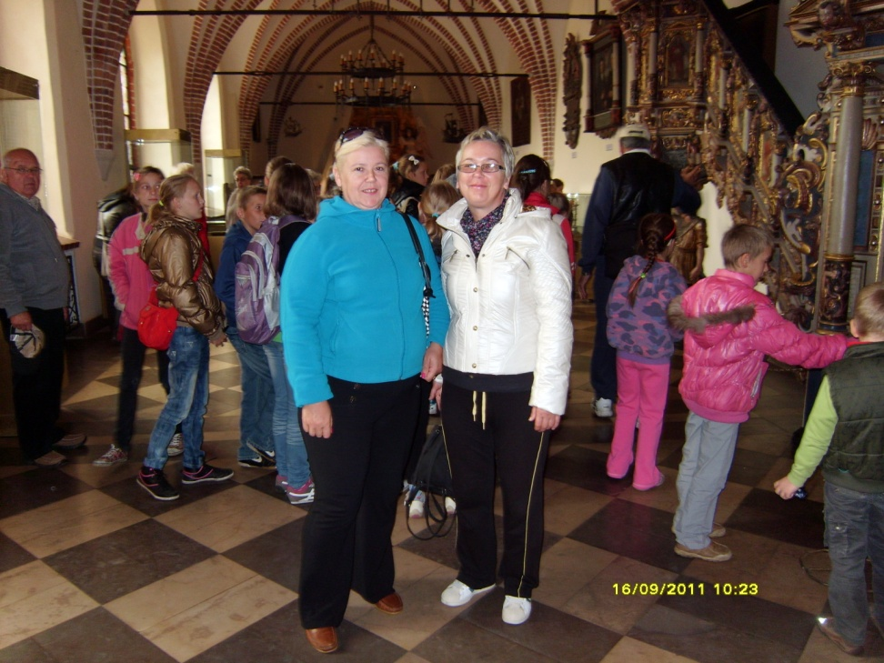
Wycieczka do Darłowa Zwiedzanie Muzeum w Darłowie

Slide 43
Wycieczka do Darłowa- w Jednostce Wojskowej w Darłówku

Slide 44
Wycieczka do Darłowa- w Jednostce Wojskowej w Darłówku

Slide 45
Wycieczka do Darłowa- w Jednostce Wojskowej w Darłówku

Slide 46
Podziękowania
Dyrektor Zespołu Szkół Społecznych w Korlinie
pragnie złożyć serdeczne podziękowania
osobom szczególnie zaangażowanym
w organizację pobytu gości z Litwy,
bez których organizacja przyjazdu i pobytu
uczniów z Polskiej Szkoły w Ejszyszkach byłaby niemożliwa.
Pani Barbarze Ansel- nauczycielowi prowadzącemu zajęcia w klasach najmłodszych, która jest szczególnie zaangażowana w podtrzymywanie kontaktów Korlina i Ejszyszek, i która podjęła się trudu zapewnienia gościom atrakcyjnego programu pobytu;
Paniom Edycie Stachowskiej i Marcie Maksymiuk, które zapewniły gościom ciekawe spędzenie czasu w szkole,
Paniom Teresie Kułakowskiej, Renacie Skrzeczkowskiej i Dorocie Skrzeczkowskiej, które dzielnie pracowały na stołówce szkolnej, przygotowując smaczne posiłki dla gości.
Pani Agnieszce Czarnuch Dyrektor Centrum Kultury i Sportu w Postominie, która
umożliwiła organizację noclegu dla gości w Ośrodku „Przywodny” w Jarosławcu.

Slide 47
Podziękowania
Słowa podziękowania kieruję również dla Rodziców, którzy chętnie włączyli się w organizację popołudniowego spotkania dzieci- Paniom Anecie Matelak, Kazimierze Wisowaty, Ewie Wisowaty, Małgorzacie Banasiak, Annie Czernikowskiej, Bożenie Garlacz i Katarzynie Szymańskiej oraz osobom, które wspierały działania Zespołu Szkół Społecznych w Korlinie zmierzające do jak najlepszego przyjęcia gości z Litwy.
∼
Dla Zarządu Stowarzyszenia „Wspólnota Polska”- Prezesa Pana Zbigniewa Ciechanowskiego oraz Sekretarza Pana Edwarda Romańskiego, którzy co roku starają się o środki finansowe niezbędne do organizacji i podtrzymywania współpracy z Polakami zamieszkującymi na Litwie, i którzy szczególną sympatią i zaufaniem darzą naszą szkołę.

